Slide 2
Xem video đoán quảng cáo

Slide 4
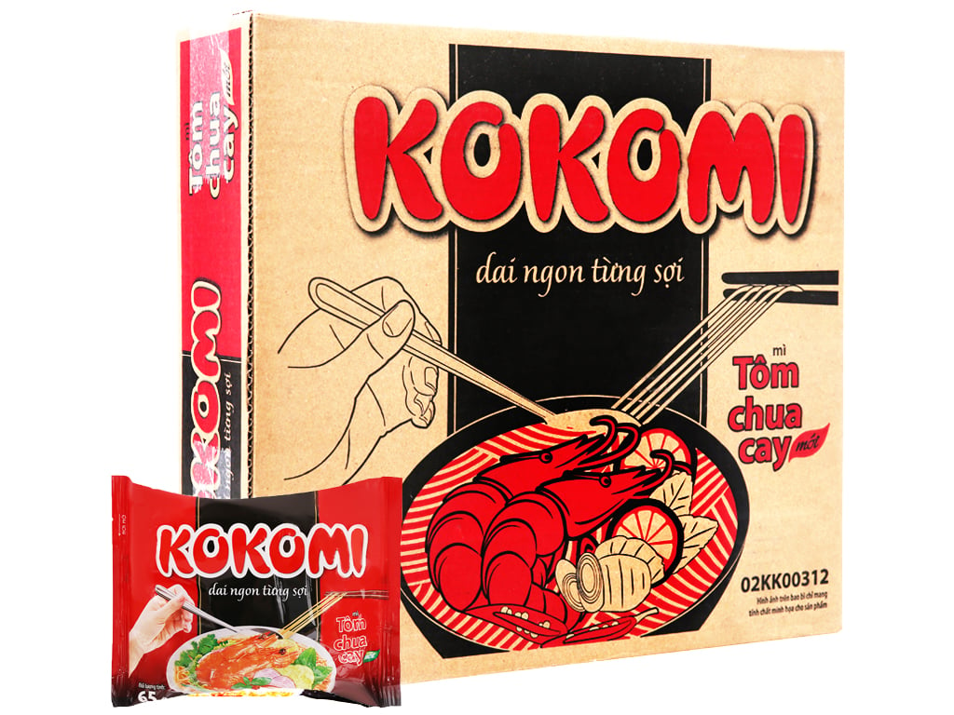
Quảng cáo mì Kokomi

Slide 6
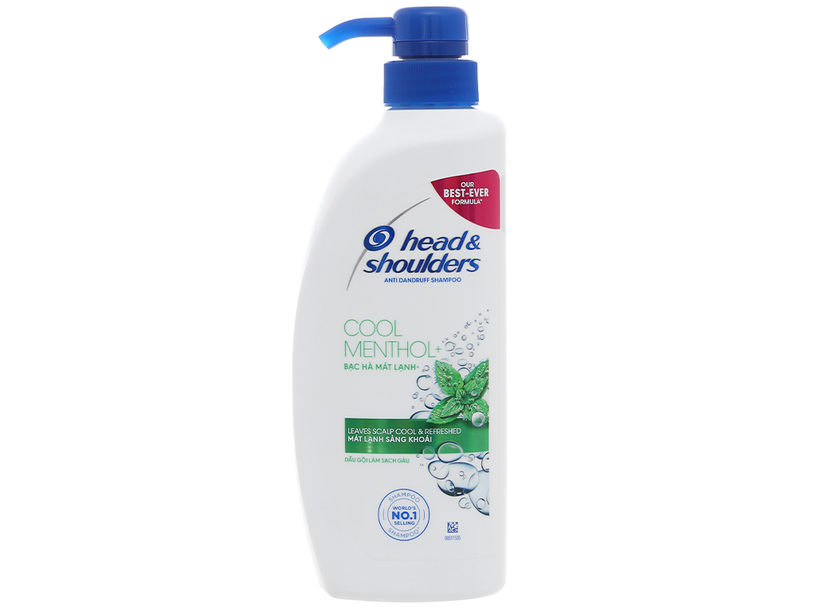
Quảng cáo dầu gội HEAD AND SHOUDLERS

Slide 8
Quảng cáo sữa tươi Vinamilk

Slide 12
Để một sản phẩm trở thành một thương hiệu nổi tiếng, được nhiều người tin tưởng, lựa chọn và tiêu dùng là sự cố gắng của một tập thể, của nhiều bộ phận mà người giữ vai trò quan trọng nhất là những người lãnh đạo hay còn gọi là các doanh nhân

Slide 13
Notes:
Bài thơ gợi lên một thế giới kì diệu từ những trang sách và ý nghĩa của những trang sách đối với trí tuệ, tâm hồn, nhân cách, phẩm chất của người đọc. Các em đọc bài thơ để tìm hiểu những điều tác giả nhắn gửi trong đó.

Slide 15
Hoạt động 1:
Tìm hiểu ý tưởng kinh doanh.

Slide 16
Viết ra giấy một ý tưởng kinh doanh của bản thân và chia sẻ với bạn cùng bàn về ý tưởng đó.
+ Em định bán sản phẩm gì? Em sẽ bán cho ai?
+ Lí do em lựa chọn sản phẩm này là gì? Vì em thích hay em thấy nhiều người xung quanh cũng yêu thích sản phẩm ấy?
+ Em hãy nêu công dụng/ ý nghĩa sản phẩm mang lại.
+ Sản phẩm em lựa chọn có phù hợp với khả năng của em không? Em có thể tự làm hay nhờ ai làm những sản phẩm ấy?
+ Em hãy mô tả kĩ hơn về sản phẩm từ màu sắc, hình thức, chất liệu, kích thước…
+ Em dự kiến giá thành của sản phẩm là bao nhiêu?

Slide 17
Trong cuộc sống có rất nhiều sản phẩm được sử dụng để kinh doanh. Tuy nhiên, để kinh doanh thành công, chúng ta cần xác định chính xác ý tưởng kinh doanh. Đó không chỉ là việc biết được sở thích, khả năng của bản thân, chúng ta còn cần tìm hiểu, thu thập thông tin chính xác về nhu cầu, sở thích của khách hàng, về các sản phẩm tương tự đã có trên thị trường, về giá thành sản phẩm..

Slide 18
Hoạt động 2:
Thực hành ý tưởng kinh doanh của nhóm.

Slide 19
Lựa chọn 1 ý tưởng kinh doanh

Slide 20
Gợi ý một số tiêu chí để lựa chọn sản phẩm kinh doanh của nhóm.
+ Sở thích, khả năng của nhóm.
+ Nhóm khách hàng đối tượng.
+ Kháo sát nhu cầu khách hàng về sản phẩm dự định.
+ Sản phẩm tương tự của đối thủ cạnh tranh
+ Giá thành sản phẩm dự định – điểm khác biệt và vượt trội.
+ Mô tả sản phẩm.
+ Lí do lựa chọn sản phẩm.

Slide 21
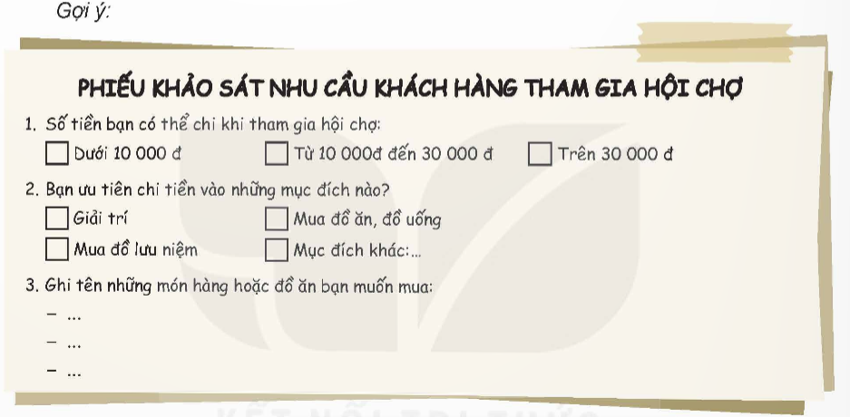
Xây dựng phiếu khảo sát nhu cầu khách hàng về sản phẩm

Slide 23
Phiếu khảo sát nhu cầu khách hàng cần phải thiết kế đơn giản, có lựa chọn rõ ràng, có câu hỏi làm rõ số tiền khách hàng dự định chi cho sản phẩm để dự đoán mức độ ưu tiên, nhu cầu khách hàng, nhóm đối tượng khách hàng tiềm năng, hình thức sản phẩm khách hàng mong muốn…

Slide 25
Về nhà:
Tiếp tục hoàn thiện Phiếu khảo sát nhu cầu khách hàng

